Slide 1
⚡ CAPSTONE 2026 | SMART WAREHOUSE IoT
Energix — Smart Energy Platform
نظام ذكي متكامل لترشيد طاقة المخازن بالـ IoT ومدعوم بمساعد الذكاء الاصطناعي Grok
20% Standby Mode • Dual Sensing • Daylight Harvesting • Grok AI Co-Pilot
65% - 70%
Average Energy Saved
وفر كهرباء أسبوعي موثق
20% Standby
Smooth PWM Safe Mode
حماية وحدات الـ LED من التلف
Grok (xAI)
Intelligent AI Co-Pilot
تحكم صوتي وتحليل استباقي

Slide 2
⚡ CHALLENGE REVIEW
The Core Problem: Massive Energy Bleed & Premature Failure
أبعاد المشكلة: إهدار 24/7 واحتراق وحدات الإضاءة وغياب البيانات التحليلية
⚡ إهدار مالي حاد (24/7 Waste)
• المصابيح تظل مشتعلة بكامل طاقتها 100% طوال 24 ساعة دون انقطاع.
• ممرات كاملة تبقى خالية لساعات طويلة مع استمرار استهلاك الكهرباء.
• الإضاءة تلتهم ما يصل إلى 40% من تكاليف تشغيل المنشأة اللوجستية.
💥 تلف المصابيح السريع (Burnout)
• التشغيل المستمر يرفع الحمل الحراري ويدمر درايفرات ومحولات الـ LED.
• الحساسات التقليدية التي تفصل للصفر (0%) تسبب صدمة كهربائية للمبات.
• تكاليف باهظة لاستبدال وصيانة الإضاءة المعلقة في الأسقف العالية.
📊 انعدام الرؤية البيانية (No Data)
• افتقار مديري المخازن لتقارير أسبوعية تفصل حجم الهدر في كل ممر.
• عدم وجود نظام تنبؤ بالأعطال: لا يُكتشف الحساس المعطل إلا بعد توقفه.
• صعوبة اتخاذ قرارات دقيقة لترشيد الطاقة وإدارة ممرات المستودع.

Slide 3
⚡ INNOVATIVE SOLUTION
The Solution: Adaptive IoT Lighting & 20% Standby Rule
الحل الهندسي المعتمد: التحكم التكيفي وسر وضع الاستعداد لحماية الأصول
🛡️ سر الـ 20% Standby Mode
• الأمان أولاً: رؤية واضحة ومستمرة لسائقي الرافعات الشوكية لمنع الحوادث.
• حماية الأجهزة: تجنب الصدمات الحرارية العنيفة الناتجة عن الإطفاء الكلي 0%.
• وفر هائل: خفض الإضاءة إلى 20% يوفر 80% من الطاقة في أوقات السكون.
👁️ الاستشعار المزدوج (Motion + Heat)
• دمج حساس الحركة (PIR) مع حساس الحرارة وتأكيد التواجد (DHT).
• حل مشكلة العامل الثابت: لو وقف العامل يفحص بضاعة لن ينطفئ النور في وجهه.
• استجابة فورية: رفع الإضاءة لـ 100% خلال 2 إلى 3 ثوانٍ فقط عند الدخول.
⚙️ أتمتة كاملة (Zero Friction)
• نظام ذاتي 100%: لا يتطلب أي تغيير في عادات وسلوكيات العمال اليومية.
• تعتيم انسيابي ناعم (Smooth PWM Fading) يمنع الوميض المجهد للعين.
• قابلية التوسع: تصميم مرن يتناسب مع أي مساحة أو تخطيط هندسي للمخازن.

Slide 4
⚡ CORE ALGORITHMS
Algorithmic Rules: The 5 Automated Operational States
القواعد البرمجية الخمس للتحكم الذكي وحصاد ضوء النهار وتأمين الطوارئ
1. وضع الدخول والنشاط (Active 100%) — رفع الإضاءة لكامل السطوع فور رصد حركة أو حرارة خلال 2 إلى 3 ثوانٍ فقط.
2. وضع الاستعداد الذكي (Standby 20%) — التلاشي التلقائي بنعومة إلى 20% عند انعدام الحركة لمهلة محددة دون إطفاء كامل.
3. حصاد ضوء النهار (Daylight Harvesting) — قياس شدة ضوء الشمس وتخفيض الإضاءة الصناعية بنسبة 40% إلى 60% نهاراً عبر LDR.
4. تخصيص المناطق الديناميكي (Dynamic Zoning) — إبقاء منطقة عمل العامل فقط عند 100% وتعتيم باقي طول الممر لتوفير أقصى طاقة.
5. أمان الطوارئ القصوى (Emergency Override) — تشغيل كامل إضاءات المخزن بنسبة 100% فورياً عند استشعار حريق لتسهيل الهروب.

Slide 5
⚡ PROTOTYPING & HARDWARE
Hardware Architecture: Scale Model & Electronic BOM
مواصفات النموذج الأولي الفيزيائي والابتكارات الهندسية الميدانية
🎛️ المتحكم والدوائر (MCU)
• متحكم دقيق Arduino Uno / Mega لمعالجة الحساسات في حلقات سريعة.
• مخرجات PWM للتحكم الدقيق في التعتيم التدريجي دون رعشة بصرية.
• شاشة LCD مدمجة على المجسم لعرض الوضع (Active/Eco) والواط الموفر.
📡 حزمة المستشعرات الذكية
• مستشعرات حركة PIR مجهزة بأسطوانات عزل وتوجيه (Blinders) لحجب الممرات المجاورة.
• مستشعر حرارة وتواجد DHT11 لتأكيد الوجود البشري في الممر.
• مقاومات ضوئية LDR لقياس ضوء النهار وحصاد طاقة الشمس.
📐 المجسم ومعيار التطبيق
• مجسم ممر مخزن مطلي بأسود غير لامع لمحاكاة الخواص الضوئية الواقعية.
• معيار التوزيع الميداني: مستشعر واحد لكل 8 إلى 10 أمتار على طول الممر.
• ترميز لوني معتمد للأسلاك: أحمر للتغذية، أسود للأرضي، أصفر للإشارة.

Slide 6
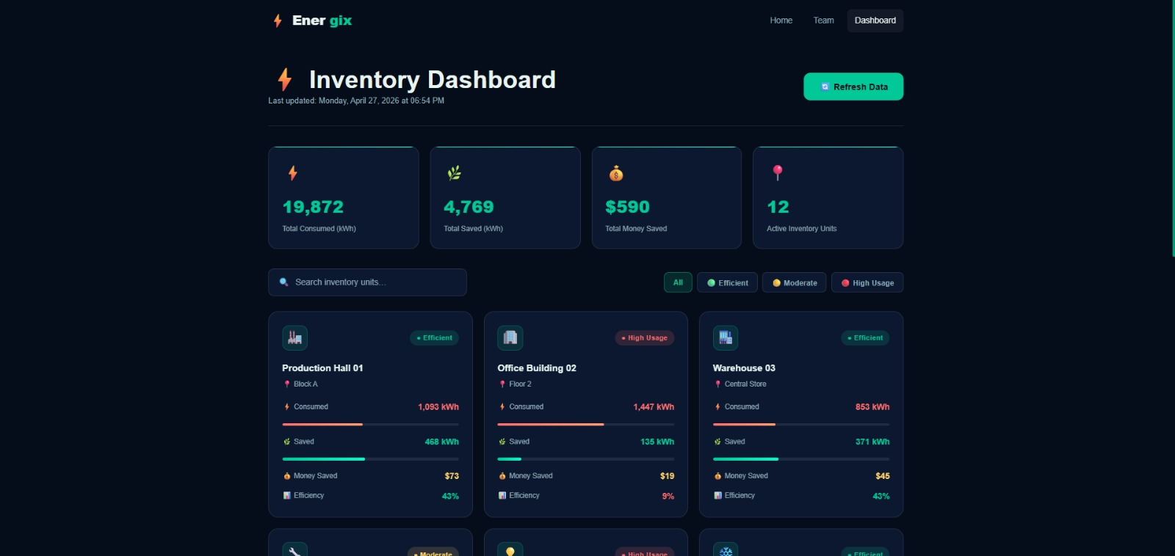
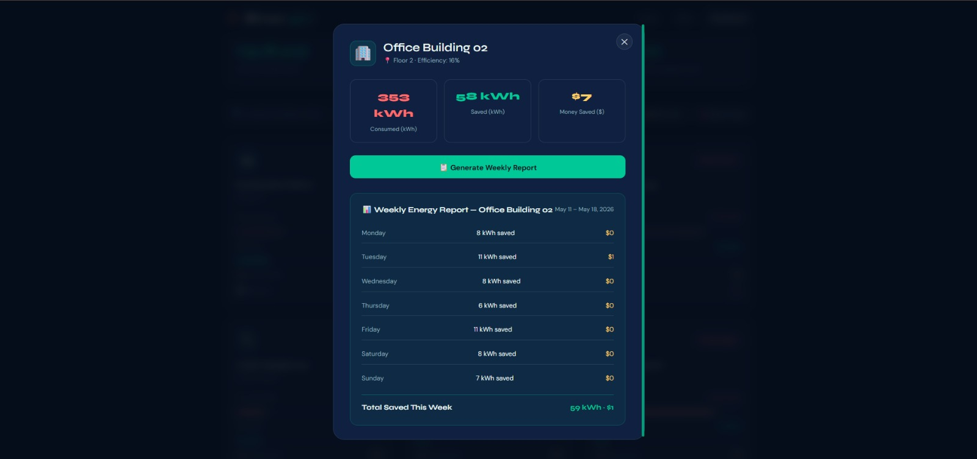
⚡ SOFTWARE SUITE
Software Platform: Energix Web Simulation & Dashboard
لوحة تحكم سحابية لمتابعة استهلاك المخازن واستخراج تقارير أسبوعية PDF
💻 مميزات لوحة التحكم السحابية
• مؤشرات حية (KPIs): تتبع إجمالي الكيلوواط المستهلك والموفر والمبالغ المالية الموفرة.
• تصنيف آلي ذكي للمنشآت: تصنيف الوحدات إلى (كفء، متوسط، استهلاك مرتفع بحاجة لمراجعة).
• تقارير أسبوعية تفاعلية: استعراض تفاصيل الاستهلاك لكل يوم (من الإثنين للأحد) بضغطة زر.
• استخراج تقارير PDF رسمية: ملفات تنفيذية جاهزة للطباعة والمتابعة الإدارية.
• إنذارات الصيانة التنبؤية: كشف مبكر لاضطرابات الطاقة أو الحساسات المتعطلة.

Slide 7
⚡ ⭐ STAR FEATURE
🌟 New Feature (Plan A): Grok AI Warehouse Co-Pilot
المساعد الذكي للمخزن: تخاطب باللغة الطبيعية وتحكم فوري بالهاردوير (xAI Tool Calling)
🗣️ التخاطب باللغة الطبيعية
• المدير يتحدث مع المخزن صوتياً أو نصياً بالعربية أو الإنجليزية.
• سؤال تحليلي: 'يا جروك وفرنا كام كهرباء الأسبوع ده؟'.
• Grok يحلل البيانات ويجيب فوراً: 'وفرتم 59 كيلوواط بنسبة 68%'.
⚡ تحكم ميداني بالهاردوير
• Grok يستدعي دوال التحكم في الأردوينو مباشرة (Function Calling).
• أمر فوري: 'اطفي ممر 1 للصيانة حالاً'.
• اللمبة تنطفئ في النموذج المصغر فورياً أمام لجنة التحكيم!
🧠 تشخيص استباقي للأعطال
• تحليل شذوذ الاستهلاك: 'ليه ممر 2 استهلاكه عالي الأسبوع ده؟'.
• Grok يكشف السبب: 'حساس ممر 2 يسجل حركة مستمرة، ننصح بفحص مهلة السكون'.
• تقديم حلول وإجراءات صيانة وقائية للمشرف.

Slide 8
⚡ VALIDATION & METRICS
Proven Results: 4-Week Warehouse Simulation Data
نتائج الاختبارات المعملية الموثقة: أرقام قياسية في ترشيد الكهرباء وسرعة الاستجابة
65% - 70%
الوفر الإجمالي الأسبوعي
في فاتورة الكهرباء مقارنة بالنظام التقليدي
80%
وفر ساعات السكون والليل
خلال العمل بوضع الاستعداد الآمن 20%
40% - 60%
وفر إضافي بالنهار
بفضل استغلال ضوء الشمس الطبيعي عبر LDR
2 - 3 ثوانٍ
سرعة استجابة الدخول
سرعة رفع الإضاءة لـ 100% فور دخول العامل
96.4%
دقة استشعار الحركة
نسبة إنذار خاطئ أقل من 3% في بيئة العمل
15 - 20 سنة
مضاعفة عمر المصابيح
بفضل التعتيم السلس وتجنب دورات الإطفاء الصفرية

Slide 9
⚡ MARKET VIABILITY
Business Model Canvas & Commercial Feasibility
نموذج العمل التجاري، القيمة التنافسية، والشرائح المستهدفة في السوق الصناعي
💎 القيمة المضافة (Value Props)
• وفر 65-70% موثق في فاتورة الكهرباء.
• مساعد ذكي Grok AI للتحكم والتشخيص الفوري.
• صفر تغيير في روتين أو طريقة عمل العمال.
• مضاعفة العمر الافتراضي للمصابيح وخفض تكلفة الصيانة.
🎯 شرائح العملاء المستهدفة
• فئة (أ): المخازن ومراكز التوزيع اللوجستية الضخمة.
• فئة (ب): المصانع ومستودعات التخزين المتوسطة والصغيرة.
• مستودعات التبريد والتجميد (Cold Storage).
• سلاسل التجزئة ومخازن الهايبر ماركت الكبرى.
💰 مصادر الإيرادات (Revenues)
• رسوم توريد وتركيب عتاد وأجهزة التحكم الأولية.
• اشتراكات سنوية في برمجيات المنصة السحابية (SaaS).
• عقود الصيانة والدعم الفني السنوية (SLA).
• نموذج المشاركة في الوفر المحقق (% من الوفر).

Slide 10
⚡ SUSTAINABILITY & ROADMAP
UN SDGs & Strategic Industrial Roadmap
التوافق مع أهداف التنمية المستدامة والتوسع الصناعي المستقبلي
🚀 الأولوية لمستودعات التبريد (Cold Storage Priority) [وفر مزدوج]
البدء بمخازن التبريد لأن حرارة المصابيح تزيد حمل أجهزة التبريد، مما يحقق وفراً مزدوجاً.
🚀 التكامل مع أنظمة الـ WMS / ERP [تكامل لوجستي]
ربط الحساسات بجداول وصول الشاحنات لإضاءة الممرات استباقياً قبل وصول عمال التفريغ.
🚀 خوارزميات التعلم الآلي لضبط المهلة (AI Tuning) [ضبط ذاتي بالذكاء الاصطناعي]
تحليل كثافة الحركة لتعديل وقت السكون آلياً لكل ممر بناءً على تاريخ نشاطه الحقيقي.
🚀 أهداف الأمم المتحدة للتنمية المستدامة (UN SDGs) [SDGs 8, 9, 12, 17]
تحقيق الأهداف 8 (العمل اللائق)، 9 (الصناعة والابتكار)، 12 (الاستهلاك المسؤول)، و17 (الشراكات).

Slide 11
Energix: قيادة مستقبل كفاءة الطاقة في المخازن
نظام متكامل يجمع بين كفاءة الطاقة الموثقة، وأمان العاملين، وقوة الذكاء الاصطناعي التوليدي
🎬 استعراض العرض الحي المباشر (Interactive Live Demo)
• 1. النموذج الفيزيائي المصغر: اختبار رفع النور الفوري لـ 100%، التعتيم الانسيابي PWM، وتفعيل وضع الـ 20% Standby.
• 2. لوحة التحكم السحابية: استعراض تتبع الطاقة لايف، وتصنيف المنشآت، وتوليد تقرير الـ PDF الأسبوعي.
• 3. التخاطب الحي مع Grok AI: توجيه سؤال تحليلي صوتي/نصي عن التوفير، وإصدار أمر إطفاء للممر ليتم تنفيذه على النموذج فوراً!

